Slide 1
Français

Slide 2
Les lettres ail – aill – eil - eill

Slide 3
Les lettres ail – aill
ail - rail – travail – corail
paille – taille – caille - faille

Slide 4
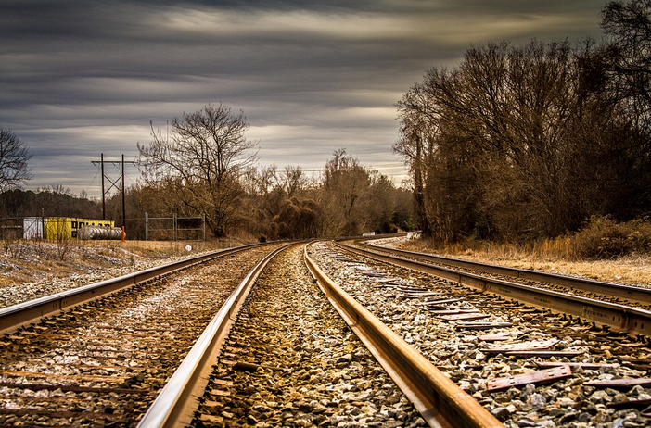
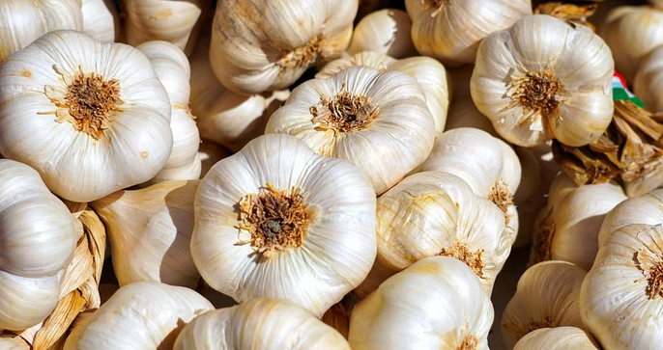
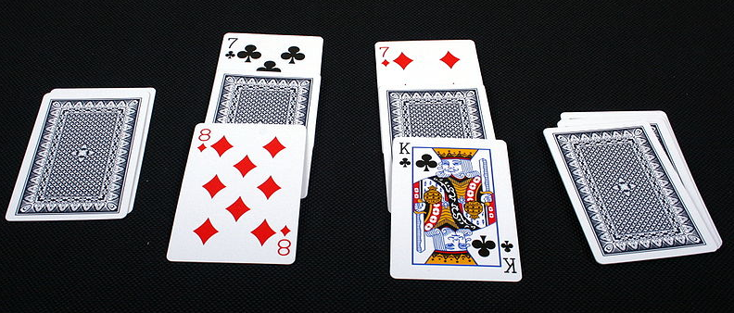

Les lettres ail – aill
les rails - l’émail - de l’ail - un détail
la bataille - une médaille – ailleurs

Slide 5
Les lettres ail – aill
travail
portail
paille
caille
le - un | la - une

Slide 6
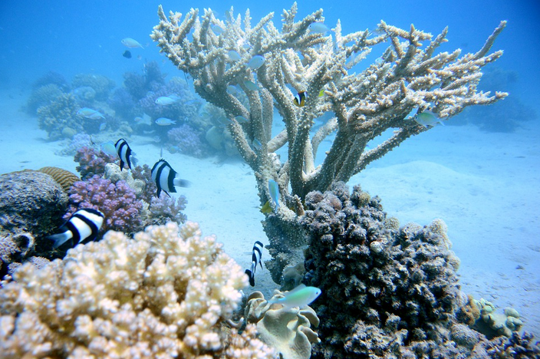
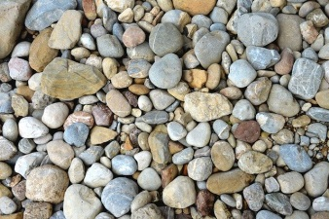
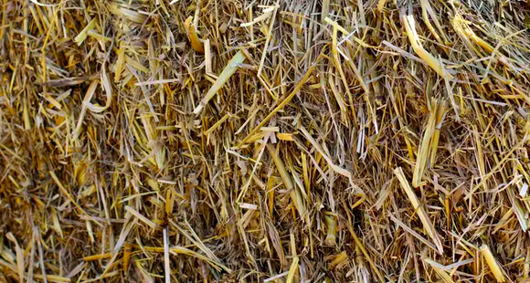
Les lettres ail – aill
les cailloux – la paille – le corail – le bétail – le portail
● ● ● ● ●
● ● ● ● ●

Slide 7
Les lettres eil - eill
veil – meil – leil – reil – seil
beille – reille – meille – teille

Slide 8
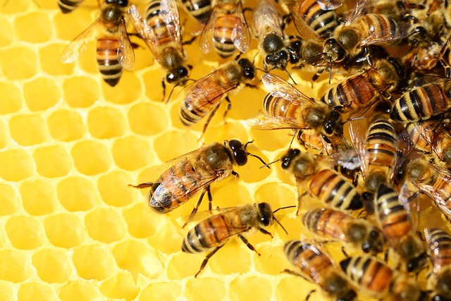
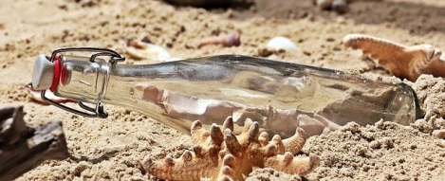
Les lettres eil - eill
un réveil – le soleil – pareil
le sommeil – des abeilles – une bouteille

Slide 9
Les lettres eil - eill
orteil
appareil
oreille
merveille
le - un | la - une

Slide 10
Les lettres eil - eill
!
une aile – un aileron – un ailier

Slide 11
Ce matin, après nous être réveillés très tôt, nous partons rencontrer un apiculteur à Creil.
Sur le chemin nous cueillons une corbeille de groseilles. Nous croisons ensuite un tailleur de haie avec ses cisailles. Arrivés à la ruche, nous surveillons l'activité des abeilles. Quelle merveille !

Slide 12
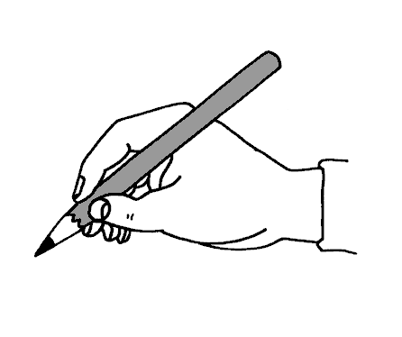
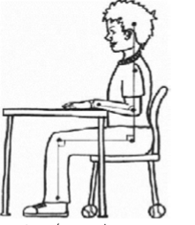

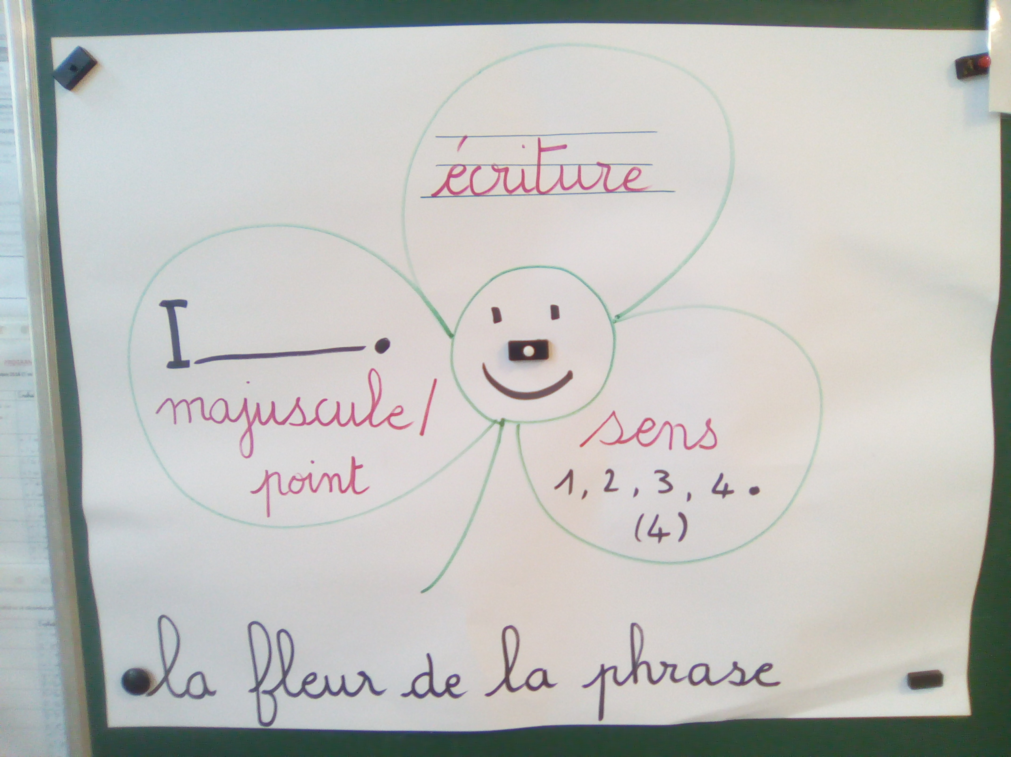

Slide 13




Ce matin, après nous être réveillés très tôt, nous partons rencontrer
un apiculteur à Creil. Sur le chemin nous cueillons une corbeille de groseilles.
Nous croisons ensuite un tailleur de haie avec ses cisailles.
Arrivés à la ruche, nous surveillons l'activité des abeilles. Quelle merveille !

